Slide 1
第６章 校務の情報化
２．校務情報の
整理と管理

Slide 2
校務の情報
日々扱うさまざまなデータ
指導要録
成績一覧
緊急連絡網
出席簿
定期試験問題
通知表
同窓会名簿
調査書
健康診断書
電子データ
紙文書
利用するデータや資料を把握し、整理することが必要

Slide 3
情報の類別
重要度の例
重要度は？
管理者は？
閲覧可能の人は？
１． 最重要データ
成績・保険等の個人情報など
絶対に外部に見られてはいけない
２． 要注意データ
持ち出す際には十分な注意が必要
３． 一般データ
持ち出しに特に制限はつけない
きちんと分類し、間違いのないよう扱うことが必要

Slide 4
特に扱いに注意が必要な「個人情報」
個人に関する情報であり、複数の情報（名前、住所等）で特定の個人を識別することができる情報のこと
対象：在籍児童生徒、保護者、教職員、卒業生など
種類： ・児童生徒名簿 ・緊急連絡網 ・成績表
・成績記録簿 ・指導補助簿 ・指導記録
・家庭環境調査票 ・健康診断記録
・教育相談記録
★文字だけでなく、画像や音声データも

Slide 5
情報漏えい事故
平成２３年度、学校・教育機関における個人情報漏えい
事故１件あたりの漏えい人数は、平均３４９人
情報漏えい事故１件あたりの漏えい人数は、１人から １１，０００人まで大きい幅
書類や、ＵＳＢメモリ、パソコンなど「管理ミス」 「不正な情報持ち出し」「盗難」「紛失、置き忘れ」が全体の約９０％
平成２３年度
学校・教育機関の個人情報漏えいの発生状況・教員の意識に関する調査
（教育ネットワーク情報セキュリティ推進委員会）より

Slide 6
「個人情報」の適切な取り扱い
学校には多くの個人情報
学校における
個人情報に「関する紛失や流出といった事故・事案
その管理体制そのもの
非常に多くの社会的な注目が集まっている
十分な配慮が必要
特に、デジタルデータは、
１回の情報漏えい事故で多くの人の情報が漏えい
漏えいした情報の回収が困難

Slide 7
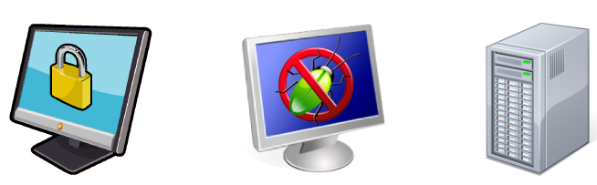
情報の保護
パスワードの管理
ウィルス対策
サーバでの一元管理

Slide 8
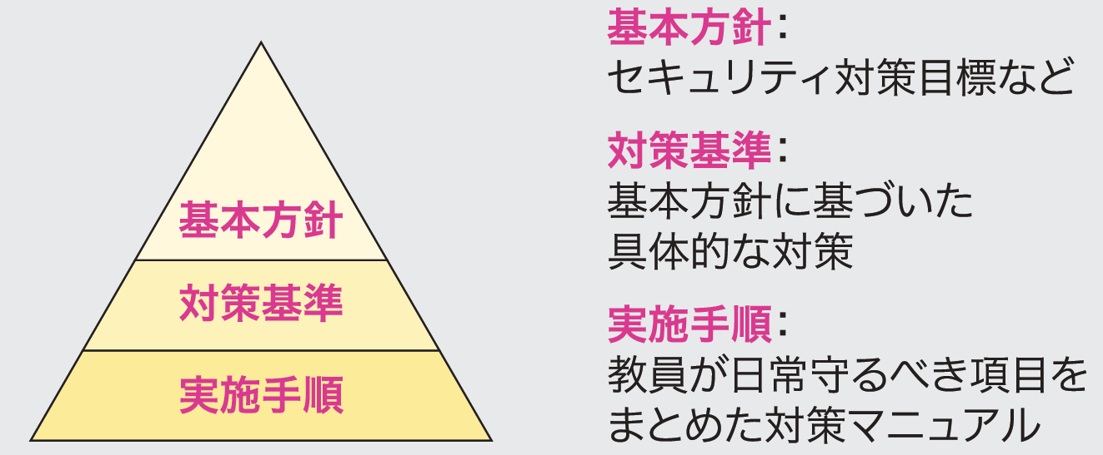
学校情報セキュリティポリシーの遵守
基準に従って，全教職員の共通理解のもとで情報管理を実施し、情報セキュリティ対策に取り込む必要

